Slide 1
©2015 hermanamargarita.com

Slide 2
^{En el hogar}
^{de Nazaret}
^{En el hogar}
^{De Nazaret}
©2015 hermanamargarita.com

Slide 3
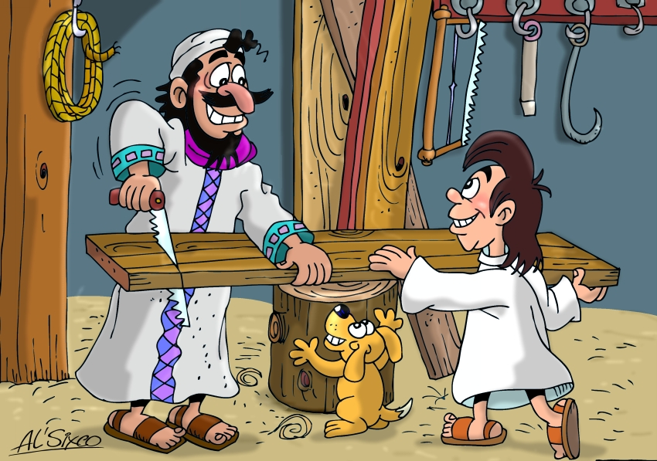
©2015 hermanamargarita.com

Slide 4
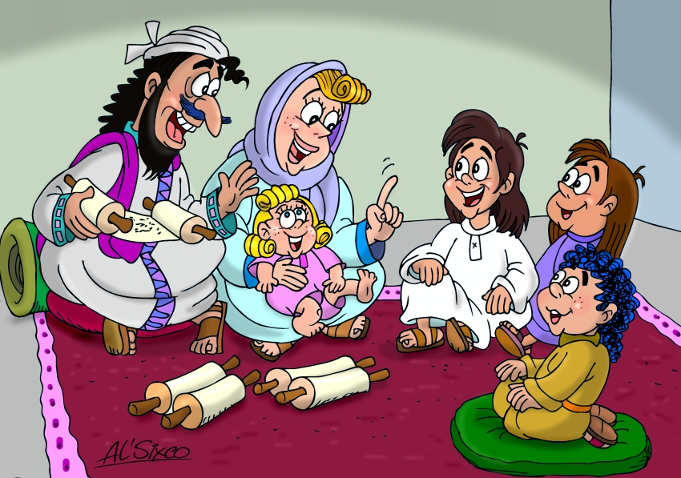
©2015 hermanamargarita.com

Slide 5
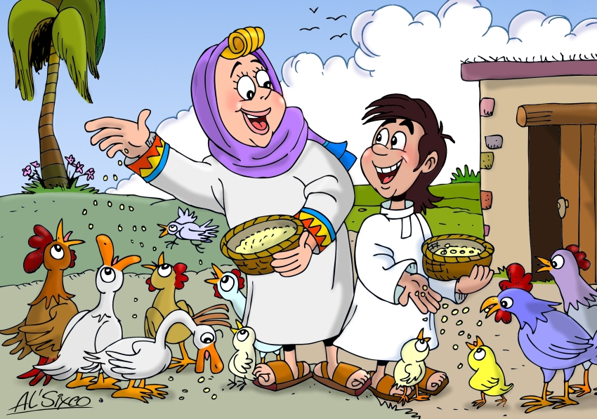
©2015 hermanamargarita.com

Slide 6
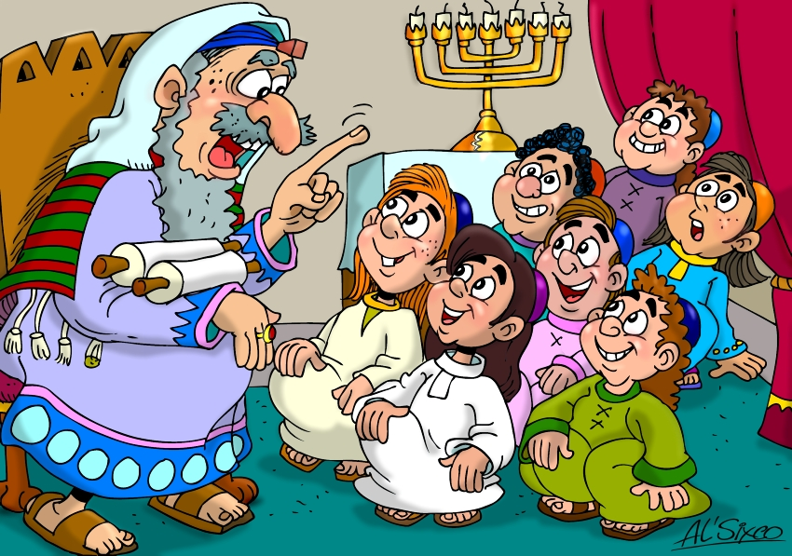
©2015 hermanamargarita.com

Slide 7
^{Visita de Jesús} ^{al templo}
^{Visita de Jesús}
^{al templo}
©2015 hermanamargarita.com

Slide 8
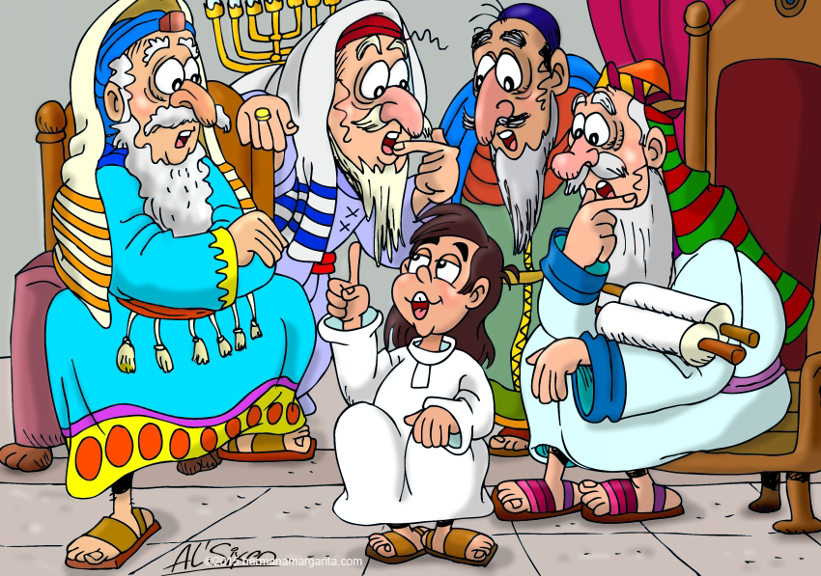
©2015 hermanamargarita.com

Slide 9
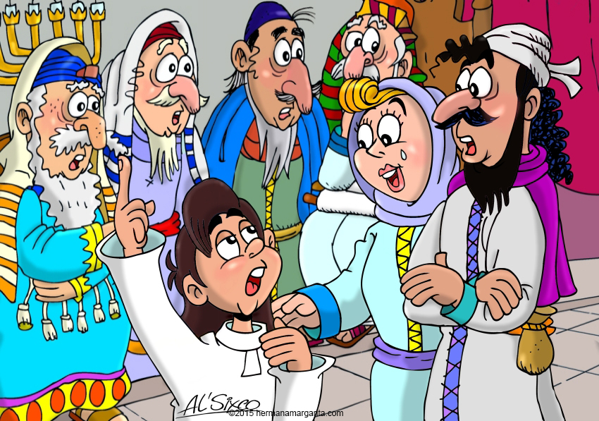
©2015 hermanamargarita.com

Slide 10
^{Jesús siguió creciendo} ^{en sabiduría y estatura,} ^{y cada vez más gozaba} ^{del favor de Dios y de} ^{toda la gente.} ^{Lucas 2:52}
©2015 hermanamargarita.com

Slide 11
En el hogar de Nazaret
Arte: Absalóm-León Sixco
©2015 hermanamargarita.com

